Slide 1
ГОСУДАРСТВЕННОЕ БЮДЖЕТНОЕ ОБРАЗОВАТЕЛЬНОЕ УЧРЕЖДЕНИЕ ДОПОЛНИТЕЛЬНОГО ОБАЗОВАНИЯ
РЕСПУБЛИКИ КРЫМ «МАЛАЯ АКАДЕМИЯ НАУК «ИСКАТЕЛЬ»
Творческая конструкторская работа
«Робот Малевич»
(в программе LEGO Mindstorms EV3»)
Работу выполнил: ученик 6-Г класса МБОУ «Школа-гимназия №10 им.Э.К.Покровского» г.Симферополя Рябчик Кирилл Алексеевич
Руководитель работы:
Педагог дополнительного образования ГБОУ ДО РК «Малая академия наук «Искатель»
Лебёдкин Александр Владимирович
Симферополь - 2024
Notes:
Этот шаблон можно использовать как начальный файл для представления учебных материалов группе слушателей.
Разделы
Для добавления разделов щелкните слайд правой кнопкой мыши. Разделы позволяют упорядочить слайды и организовать совместную работу нескольких авторов.
Заметки
Используйте раздел заметок для размещения заметок докладчика или дополнительных сведений для аудитории. Во время воспроизведения презентации эти заметки отображаются в представлении презентации.
Обращайте внимание на размер шрифта (важно обеспечить различимость при ослабленном зрении, видеосъемке и чтении с экрана)
Сочетаемые цвета
Обратите особое внимание на графики, диаграммы и надписи.
Учтите, что печать будет выполняться в черно-белом режиме или в оттенках серого. Выполните пробную печать, чтобы убедиться в сохранении разницы между цветами при печати в черно-белом режиме или в оттенках серого.
Диаграммы, таблицы и графики
Не усложняйте восприятие: по возможности используйте согласованные, простые стили и цвета.
Снабдите все диаграммы и таблицы подписями.

Slide 2
Цель работы проекта
Cамостоятельно сконструировать
3D-принтер и составить к ней программу
на платформе LEGO Mindstorms EV3

Slide 3
ПЛАН РАБОТЫ
Вступление
Ознакомление с новым изобретением
1. Позиционирование и ее программа
2. Выбор фигуры
3. Счетчик нажатий
4. Головка маркера
5. Выдача бумаги
6. Демонстрация Робота
7. Перспективы развития проекта
Заключение
Notes:
Дайте краткий обзор презентации. Опишите главную суть презентации и обоснуйте ее важность.
Представьте каждую из основных тем.
Чтобы предоставить слушателям ориентир, можно можете повторять этот обзорный слайд в ходе презентации, выделяя тему, которая будет обсуждаться далее.

Slide 4


ВСТУПЛЕНИЕ
Здравствуйте, дорогие судьи!
Меня зовут Рябчик Кирилл, я ученик 6-Г класса.
Хочу презентовать вам свою творческую конструкторскую работу «Робот Малевич».
Мой робот - уникальный в своём роде, таких аналогов в интернет-пространстве из Lego Вы точно не найдете. Ведь мой робот, которого я назвал Малевич, может нарисовать выбранную вами плоскую фигуру так, как вы захотите (по заданным координатам и размерам). Также Робот умеет опускать и поднимать маркер.

Slide 5


Ознакомление с новым изобретением
Модель «Робота Малевича» состоит из:
движущейся головки маркера,
колес, подающих лист бумаги формата А-4,
датчика касания (считает количество нажатий),
датчика цвета, определяющего местоположение листа А-4.
В основу робота входит микропроцессор EV3 и 2 сервомотора EV3, отвечающих за движения робота.
Сборка робота проводилась из конструктора LEGO Technic.

Slide 6
Позиционирование
1. Вначале осуществляется позиционирование т.е. установка бумаги и головки маркера в изначальное положение, то есть в левый нижний угол листа бумаги. Выполняются эти действия с помощью:
датчика касания: головка маркера движется до тех пор, пока датчик не зафиксирует касание, после чего движется в обратную сторону до другого края;
датчика цвета: лист бумаги с помощью колес движется до тех пор, пока датчик не зафиксирует белый цвет, поле чего движется в обратную сторону до изначального положения.

Slide 7
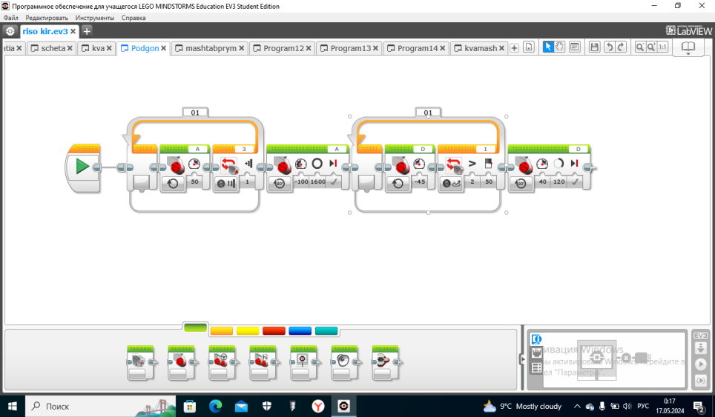
Программа позиционирования

Slide 8
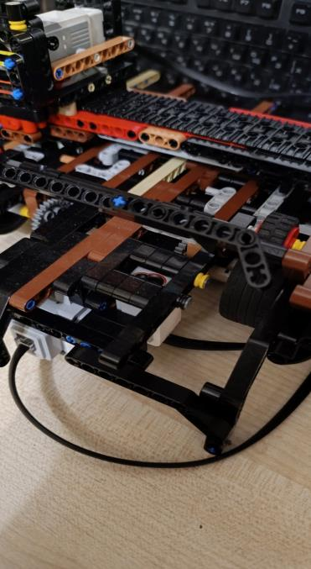
Датчик цвета

Slide 9
Выбор фигуры
2. Затем на экране пользователь видит меню, на котором отображаются варианты фигур, из которых, с помощью датчика касания нужно выбрать нужную для дальнейшей работы с ней. Как это происходит? Выбор нужной фигуры осуществляется с помощью датчика касания, следующим образом:
Вы нажимаете на датчик касания, и он считывает сколько раз вы нажали, таким образом, выбирается необходимая фигура:
- одно нажатие – прямоугольник;
два нажатия – круг;
три нажатия – квадрат;
четыре нажатия – треугольник.

Slide 10
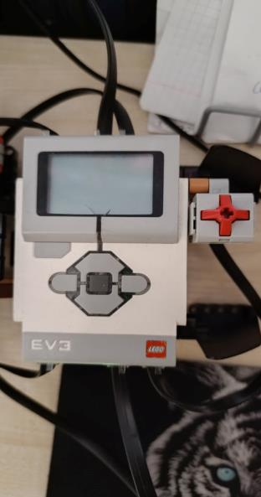
Счетчик нажатий
3. Далее на экране, для контроля пользователем, появляется количество нажатий, которые вы сделали, а также выбранная Вами фигура. По умолчанию она располагается на координатах (0.0). Далее, с помощью кнопок на блок EV3, можно управлять размерами фигуры и её местоположением на предстоящем листе бумаги. В процессе работы с блоком EV3 размер бумаги А4 масштабируется с экраном дисплея EV3.

Slide 11
Головка маркера
4. Непосредственно перед рисованием фигуры головка с маркером автоматически устанавливается по заданным координатам в начало рисования фигуры на листе бумаги. Затем головка с маркером опускается и рисует фигуру в соответствии с данными, которые Вы указали.

Slide 12
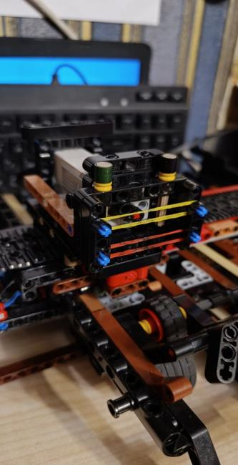
Головка маркера

Slide 13
Выдача бумаги
5. В конце печати головка с маркером поднимается и осуществляется автоматическая выдача листа бумаги с выполненным на ней рисунком. Это реализовано с помощью датчика цвета: т.е. колеса вращаются до тех пор, пока датчик не увидит любой цвет, кроме белого.
Notes:
Достаточно ли лаконична презентация? Переместите излишнее содержимое в приложение.
Используйте слайды приложения для содержимого, ссылка на которое может потребоваться при показе слайда вопроса, или которое может быть полезно слушателям для более глубокого изучения в будущем.

Slide 14
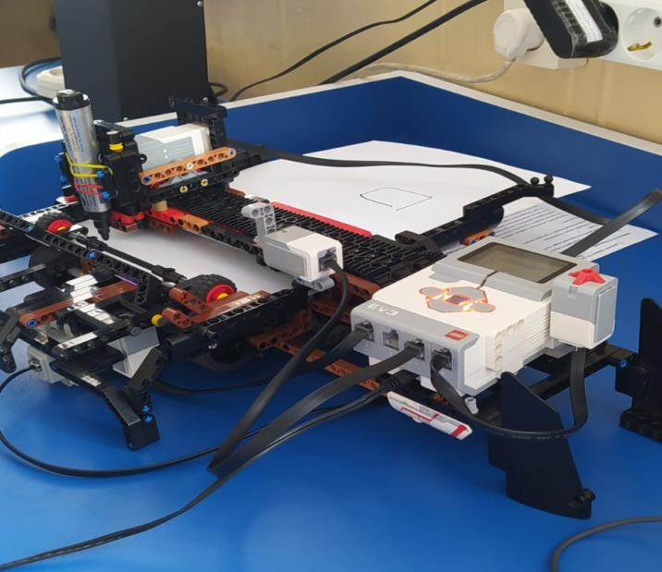
Демонстрация Робота

Slide 15
Перспективы развития проекта
В дальнейшем я хочу внести дополнения к устройству робота.
На первом этапе установить вместо маркера 3-D ручку, что даст возможность печатать монохромные «плоские» 2-D модели.
А на втором этапе установить вертикальную ось Z для получения полноценной возможности монохромной печати 3-D моделей.

Slide 16
Таким образом, я успешно продемонстрировал вам свое изобретение «Робота Малевича».
В заключение хочу сказать,
что моя цель достигнута!
Я очень рад, что у меня получилось собрать и запрограммировать робота-художника, процесс был интересный и увлекательный, кроме того я узнал много нового, и у меня еще всё впереди!
Спасибо за внимание!

